Slide 1
Manual de utilização do trello
maria eduarda lopes ribeiro

Slide 2
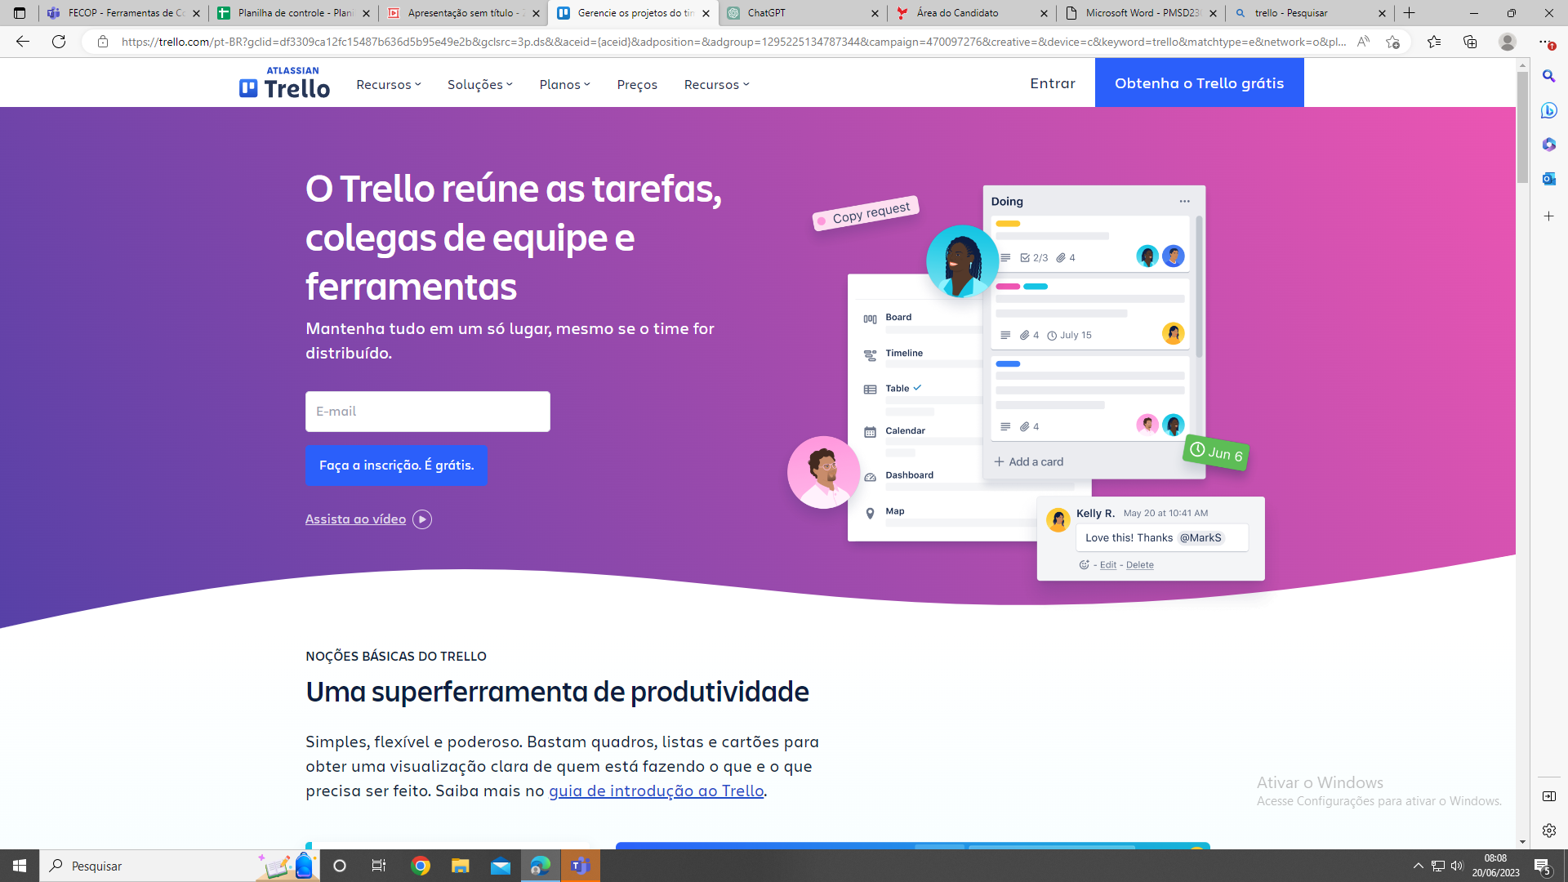
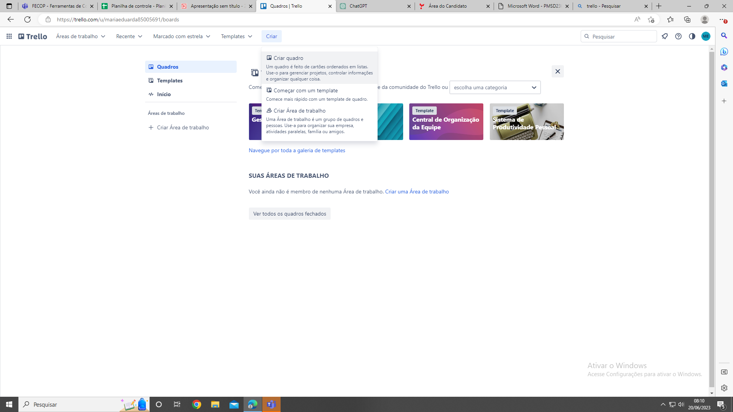
Criação de um quadro para a apresentação:
Faça login na sua conta do Trello em https://trello.com.
Clique em "Criar" e "Criar quadro" para iniciar a criação do quadro da sua apresentação.

Slide 3
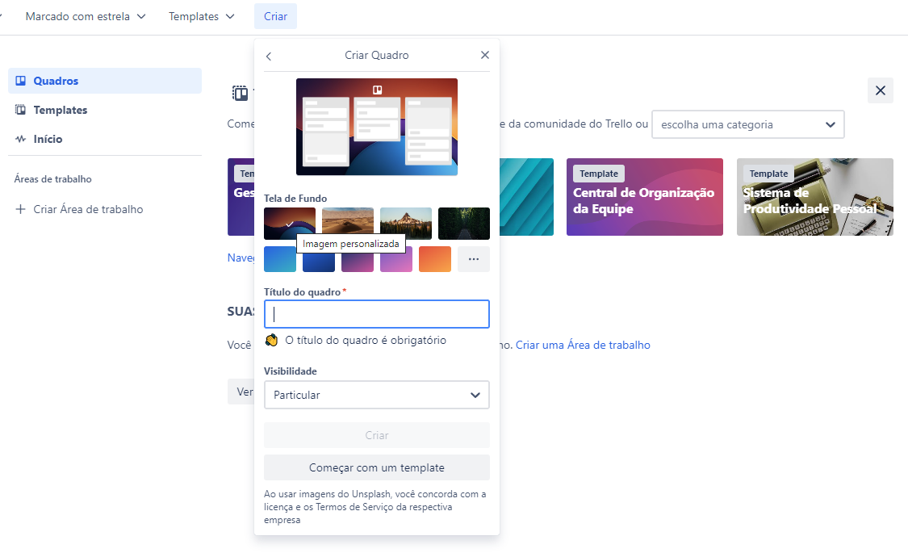
Escolha o tema e dê um nome ao quadro, como o título da sua apresentação e defina a sua visibilidade.

Slide 4
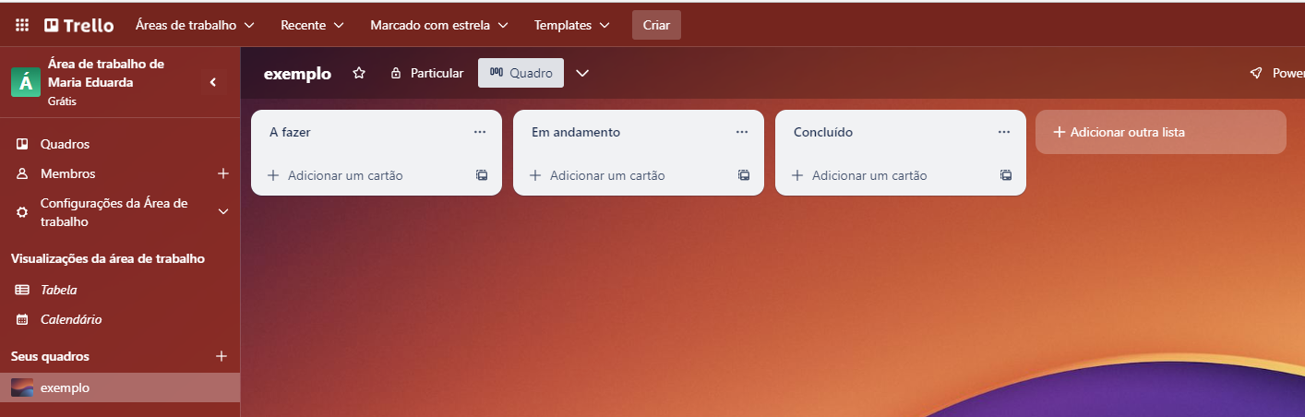
Organizando a estrutura da apresentação:
Crie listas para representar as seções da sua apresentação. Por exemplo, você pode ter listas como "Introdução", "Tópico 1", "Tópico 2", etc.
Cada lista pode conter cartões individuais para representar os slides da sua apresentação. Adicione um cartão para cada slide.

Slide 5
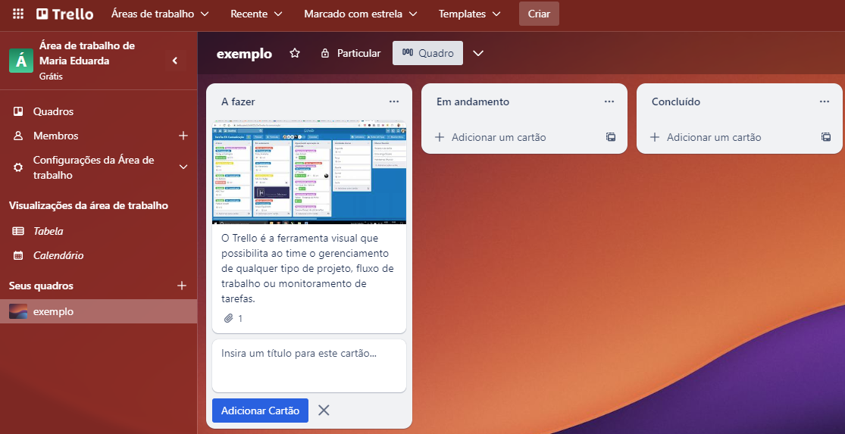
Personalizando os cartões:
Clique em um cartão para abri-lo e adicionar conteúdo.
No campo de descrição, adicione o conteúdo do slide, como texto, imagens, gráficos, etc.
Use os recursos de formatação do Trello para realçar o conteúdo do slide, como negrito, itálico, listas numeradas, etc.
Anexe arquivos relevantes aos cartões, como imagens ou documentos relacionados aos slides.

Slide 6
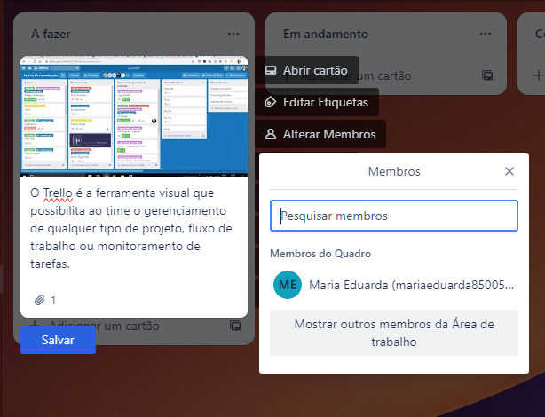
Colaboração e atribuição de tarefas:
Você pode adicionar membros da equipe ao quadro para colaborar na criação da apresentação.
Atribua cartões a membros específicos para indicar quem é responsável por cada slide ou tarefa.
Use os recursos de comentários para discutir ideias, fornecer feedback e manter a comunicação em andamento.

Slide 7
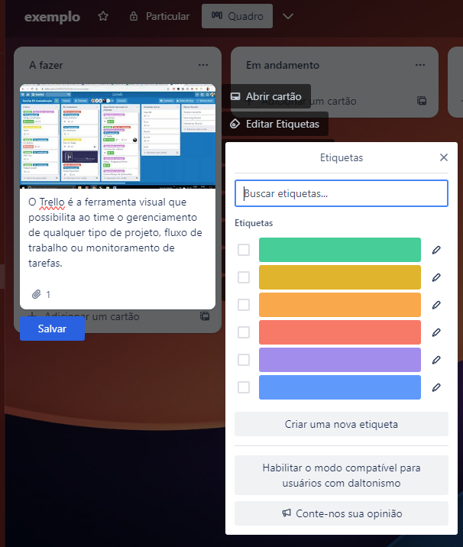
Uso de etiquetas e prazos:
Utilize etiquetas coloridas para categorizar os slides de acordo com diferentes temas, tópicos ou seções.
Atribua prazos aos cartões para monitorar o progresso e garantir que a apresentação seja concluída dentro do prazo.

Slide 8
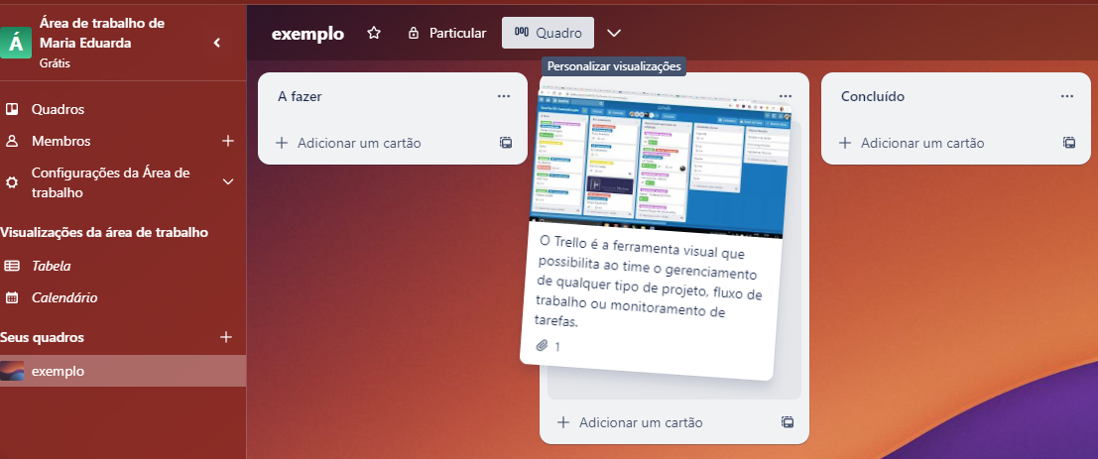
Visualização e apresentação:
Use a visualização de cartões em formato de lista para ter uma visão geral de todos os slides da apresentação.
Arraste e solte os cartões para reorganizar a ordem dos slides, se necessário.
Durante a apresentação, você pode usar a visualização em tela cheia do Trello para exibir os slides em uma sequência lógica.

